Slide 1

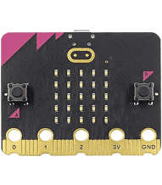
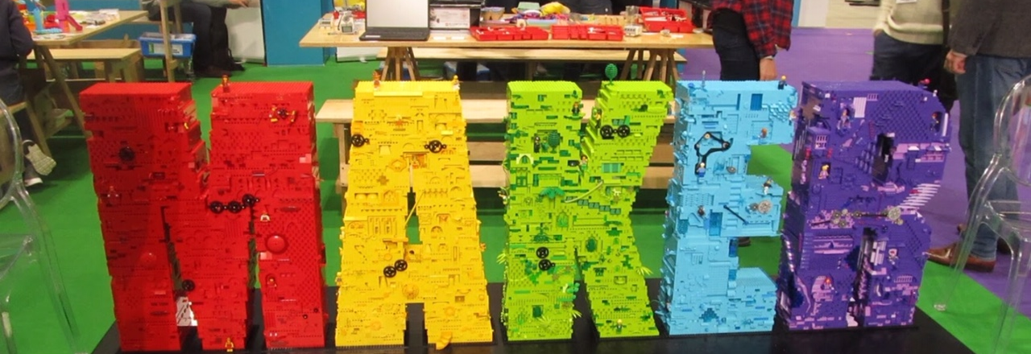
Uusi laite tai peli
- Micro:bit tutuksi

Slide 2
Mikä on micro:bit?
Micro:bit on suurin piirtein luottokortin kokoinen pienoistietokone, jota voi koodata ja ohjata joko tietokoneella tai iPadin sovelluksella.
Pienoistietokoneessa on sisäänrakennettuna erilaisia sensoreita ja antureita kuten kiihtyvyys, magneettisuus, valoisuus, äänenvoimakkuus jne. ja siihen voi myös yhdistää erilaisia ulkoisia laitteita.
Laitteen hinta on hyvin edullinen, yksittäinen micro:bit maksaa reilut 20 euroa.

Slide 3

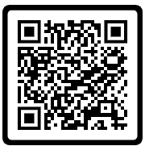
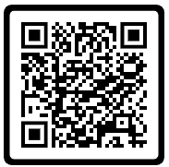
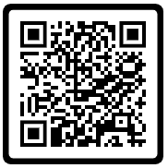
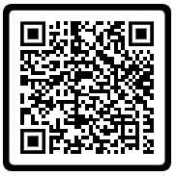
Micro:bit käyttöön
Bluetooth-yhdistäminen
https://www.innokas.fi/wp-content/uploads/2021/01/Microbit-bluetooth.pdf
Toistorakenne (hymiöt, ledit)
https://www.innokas.fi/wp-content/uploads/2021/01/Microbit-Toistorakenne.pdf
Muuttuja (noppa)
https://www.innokas.fi/wp-content/uploads/2021/01/Microbit-Muuttuja.pdf
Ehtolause (kivi-paperi-sakset)
https://www.innokas.fi/wp-content/uploads/2021/01/Microbit-kivi-paperi-sakset-PAIVITETTY.pdf

Slide 4
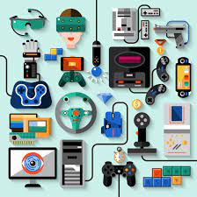
Uusi laite tai peli
Tänään suunnitellaan ja toteutetaan jokin sellainen peli tai laite, mitä ei ole vielä keksitty! Se voisi olla jokin käsikäyttöinen pieni mobiililaite.
Laitteessa yhdistyy värkkääminen ja ohjelmointi, eli laitteelle tehdään itse jonkinlainen kuori tai kotelo.
Laitteen tulee käynnistyä jollakin, mitä käyttäjä tekee. Samaan tapaan se sammuu jollakin tietyllä toiminnolla. Käytä rohkeasti ledejä, antureita, ääniä jne.

